Slide 1


Slide 2
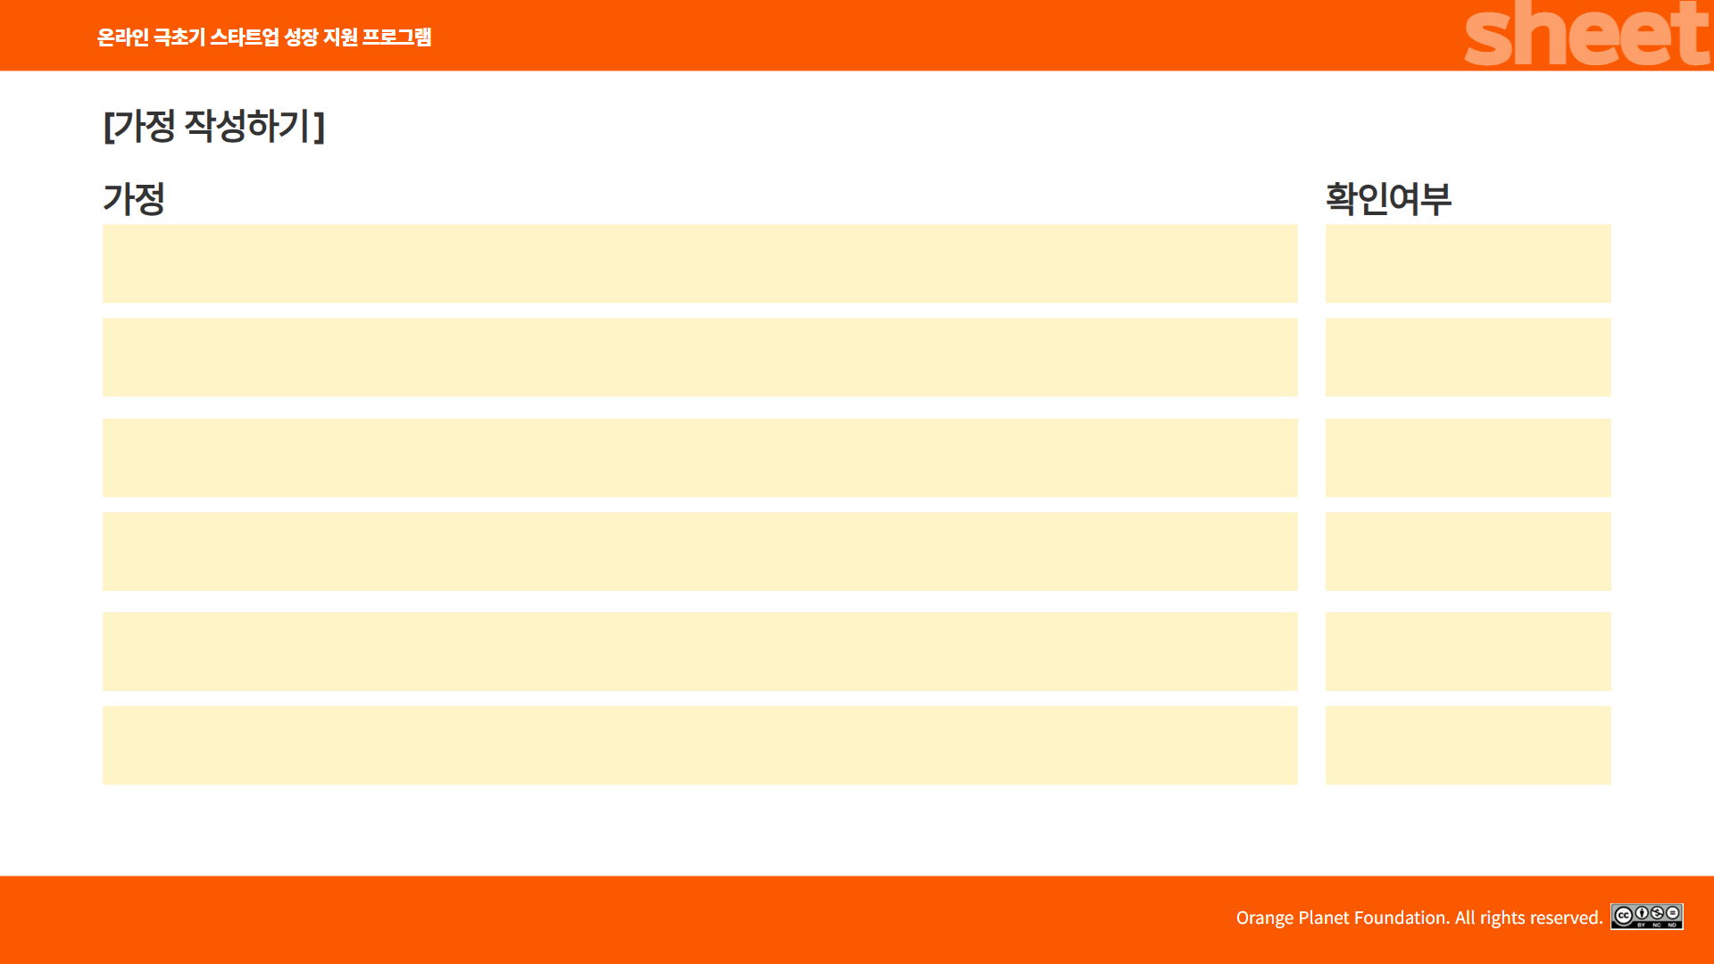
O
뉴스와 개인적 인터뷰
무인점포 사장들은 사람을 구하는데 어려움이 있을 것이다.
△
개인 인터뷰를 통해서 두곳은 원하지 않고 한 곳은 원했디.
무인점포 사장들은 완전한 자동화를 원할 것이다.
중장년 층은 일자리가 필요하다
O
O
실제 지금 회사에 많은 도급직이 존재
중장년 층은 도급직(기본급 없는 일자리)도 참여할 것이다.
중장년층은 비 정기적은 일자리에도 참여할 것이다.
O
무인점포 관리는 중장년층도 가능하다.
O

Slide 3
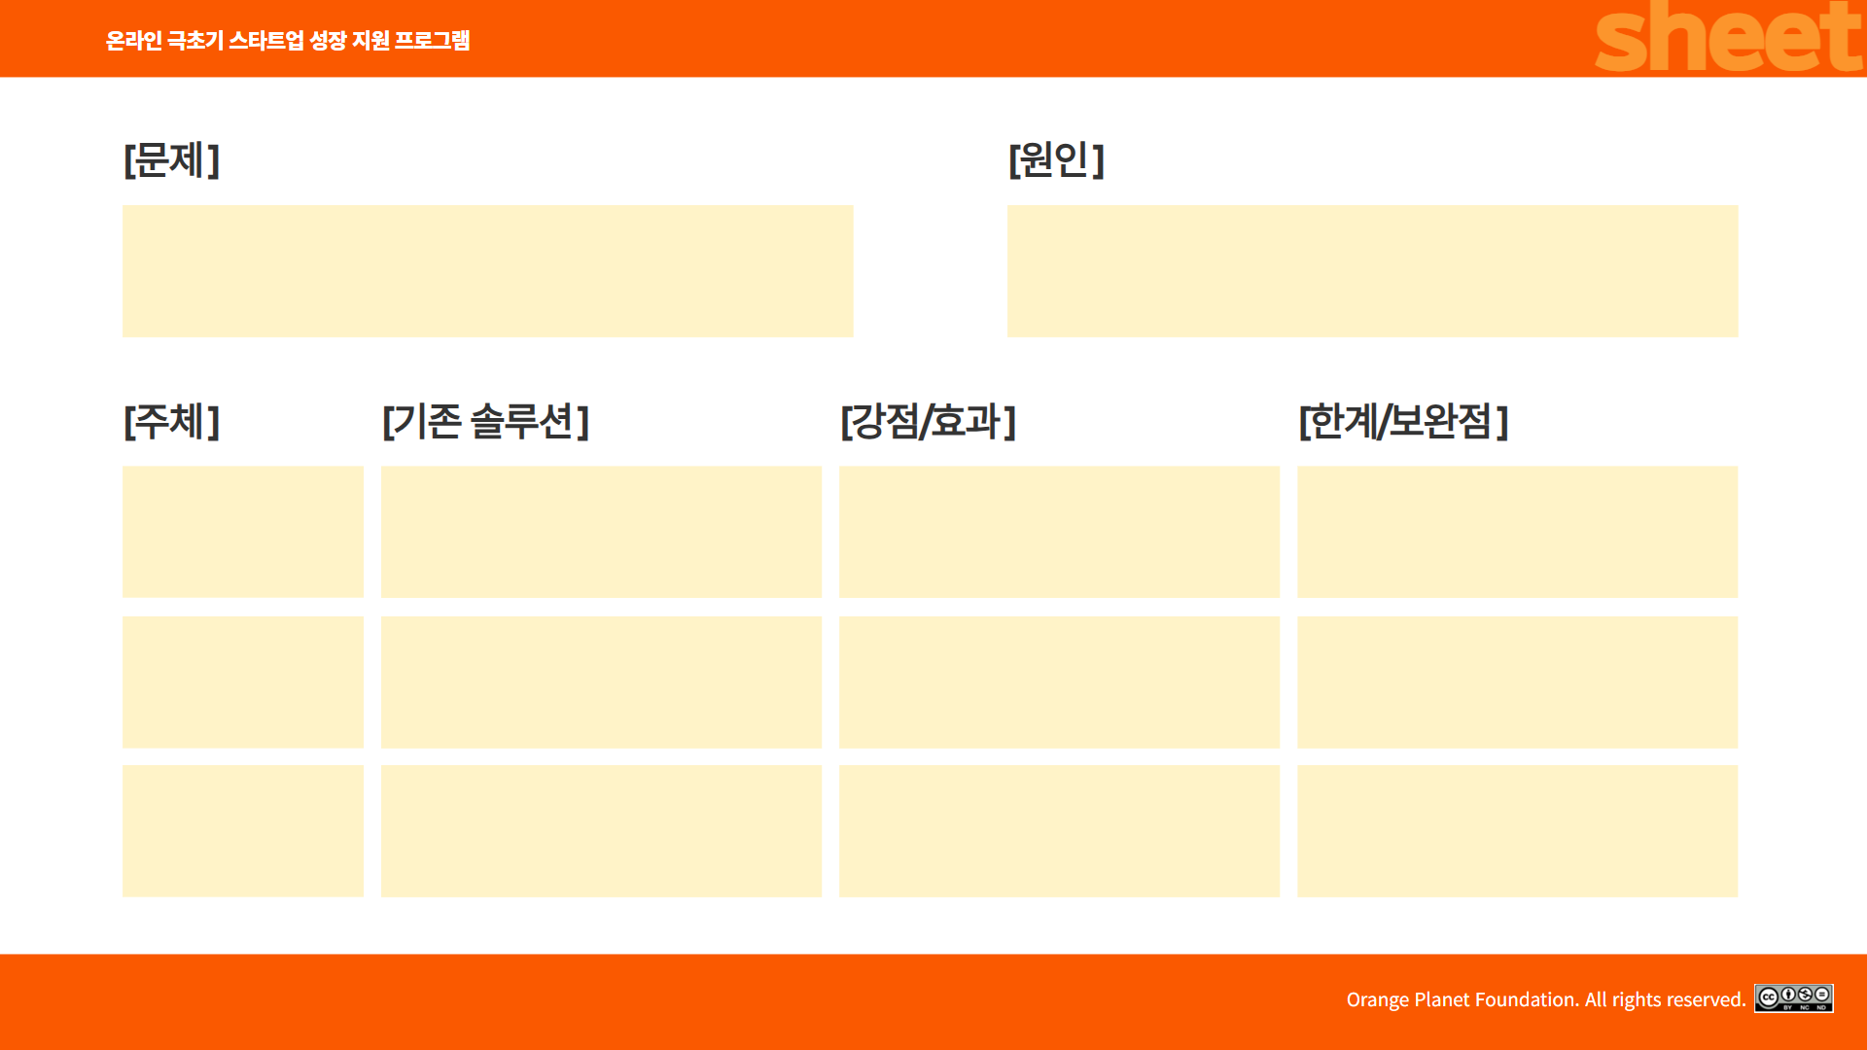
무인점포 주인은 직원 구직에 어려움이 있다.
적은 시간만 일을 하여 급여가 적기 때문에
적은 시간만 사람이 필요하기 때문에
무인점포 만을 위한 플랫폼이 아니다 보니 알바생들이 다른 곳으로 이직한다. 시급 중심의 알바로 초단시간이 어렵다.(일 1시간)
당근
지역기반 알바생모집
우리나라 최대 하이퍼로컬 서비스로 동네에서 찾아주기 좋다
시급중심으로 초단시간 알바 구하기 어려움, 지역기반의 효율적인 알바생이 아님
규정이 많아 제약이 많음
하이어엑스
(브라우니)
지역기반 알바생모집
무인매장을 위한 원스톱 서비스를 제공한다. (전산, 제품 등)
최대 플랫폼으로 지원이 많다.
마구잡이로 지원이 많아 면접 참여부터 적고 비용대비 적합한 알바생을 구하기 어렵다.
알바몬
아르바이트생을 모집해주는 플랫폼

Slide 4
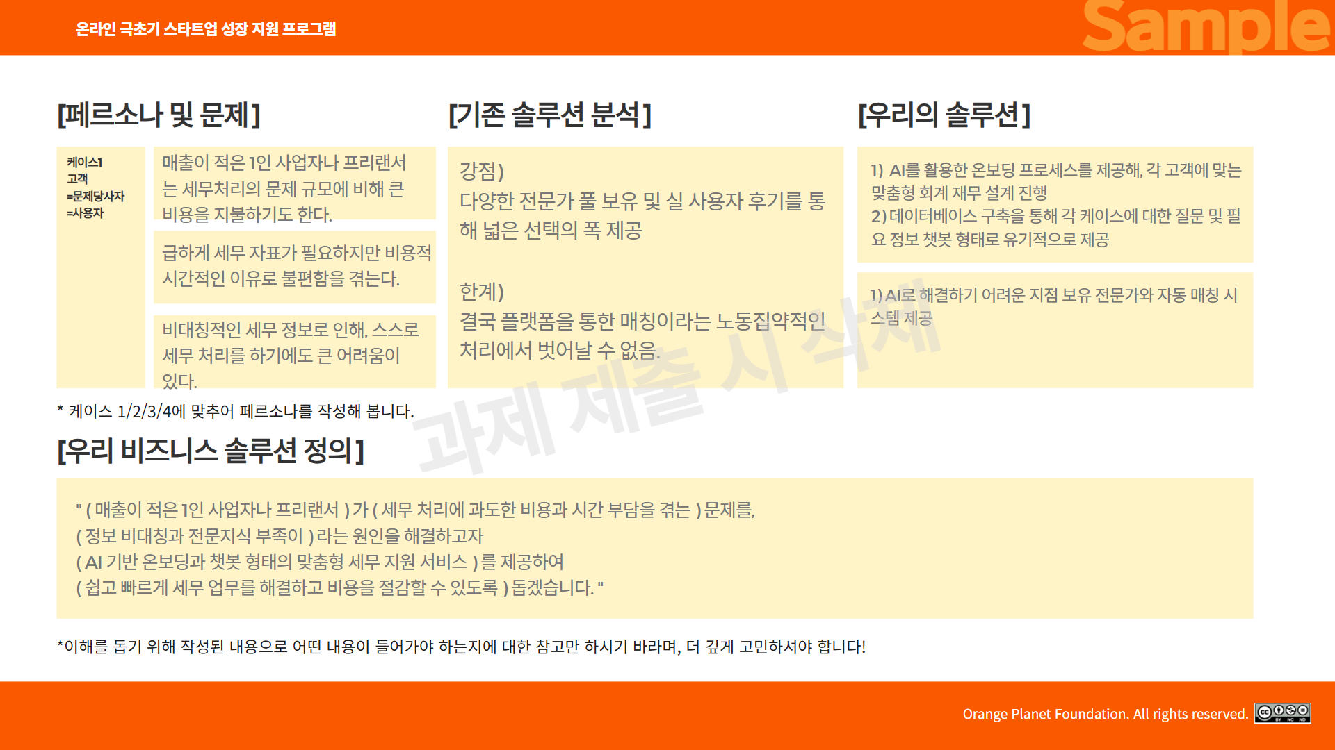

Slide 5
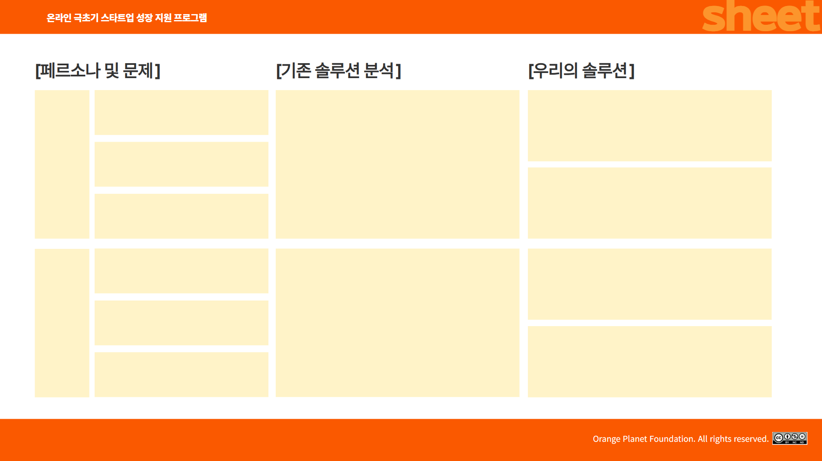
중장년층
나이가 많아 써주지 않는다.
강점)다양한 일자리를 볼 수 있다.
한계)젊은이들이 기피하는 일자리 외에는 들어가기 힘들고 그곳도 경력이 없으면 들어가기 힘들다.
수수료식으로 점포당 금액으로 본인의 근로 적정양을 일할 수 있다.
취업트렌드를 따라가기 어렵다
크게 기술 없이 교육을 통해서 주변 매장을 낮은 강도로 일할 수 있다.
힘든 일을 하기 싫고
적당히 일하고 싶다.
부업하는
직장인
적은 시간에 많은 돈을 벌고 싶으나 마땅한 곳을 구히 힘들다.
강점) 다양한 일자리를 찾을 수 있다.
한계)지속적으로 일하는 곳이 아니면 찾기 힘들고
단기 알바의 경우 계속 구해야 하는 아쉬움이 있다.
지역에 가까운 곳을 원하지만 찾기 힘들고 찾아도 막상 시간이 근무 시간일 때가 많아하기 어렵다.
지역기반으로 이동시간 최소화 하여 효율적으로 일할 수 있다.
정기적이더라도 원하는 때에 일하고 싶다.
수수료식 수당식이라서 원하는 만큼 일할 수 있다.
본업에 지장을 주고 싶지 않다.

Slide 6
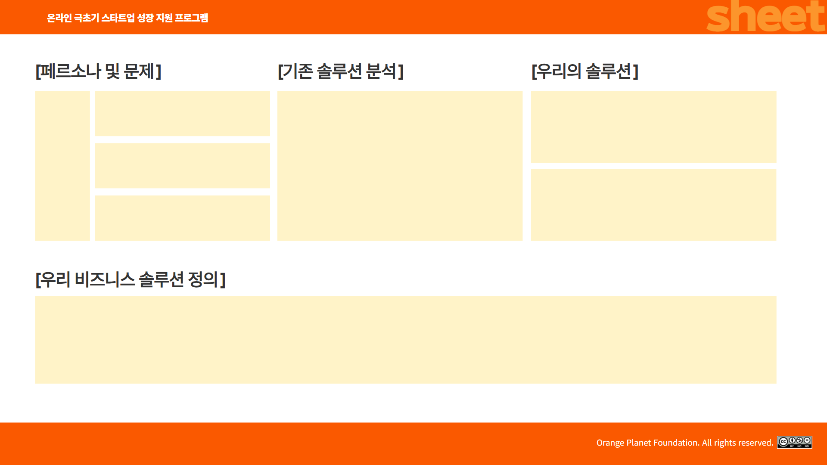
무인점포 사장
구인이 어렵다
강점) 많은 수의 사람에게 광고할 수 있다.
한계) 지원자는 받을 수 있으나 원스톱으로 일할 마땅한 사람을 찾을 수 는 없다(서류 전형,
면접 등 필요)
수수료만 내면 극초단기 (1시간 이내)에도 수수료식으로 일할 사람을 구할 수 있게 해준다.
1시간이하로 노동력이 필요하나
초단시간(일 1이하)를 쓸 수 없다.
시간을 쓰지 않고 마땅한 사람을 찾아준다.
본인이 다른 일이 있어 무인점포에 많은 시간을 쓰고 싶지 않다.
고객에게 적정한 노동력 문제가 있다.
고객은 이 문제를 해결하기 위해 적합한 사람을 적은 비용에 뽑을 의향이 있다.
이 제품을 사용/구매하는데 관련이 있는 이해관계자는 무인점포 사장이다.
이 제품을 제작/유통하는 데 관련이 있는 파트너는 구직자(부업, 중장년 층) 이다.
이 제품을 제작/서비스하는 데 필요한 자원은 수수료 체계와 네트워크 체제(지역기반),노동력 이다.
만약 고객이 우리 제품을 구매/사용하지 않는다면 고객은 어렵게 알바생을 돈을 들여 찾을 것이다.
고객이 우리 제품을 한번 사용하게 되면 고객은 다시 알바생을 찾는데 품을 들지이지 않는 결과를 얻을 것이다.
이 문제는 고객들에게 효율성과 비용에 영향을 준다.

Slide 7
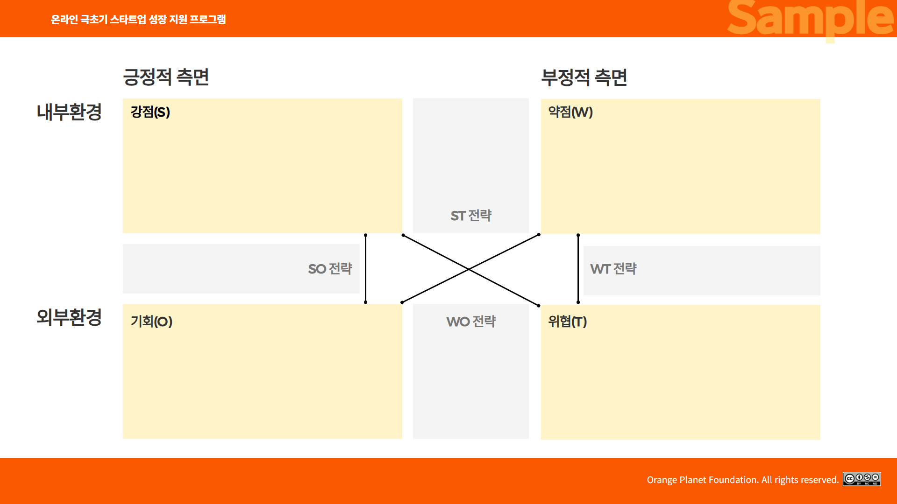
작은 규모로 지역기반으로
운영해 보기
도급직을 다루는 방법을 알고 있음
(도급직 고객센터 운영 경험 多)
2. 도급직에 유의점에 대해 알고 있음
(지시, 교육 등 불가 및 출퇴근 시간 규정 등의 문제점,퇴직금 문제점)
3. 중장년층을 활용한 인력 사업(고객센터)운영을 경험이 있음
4. 도급직 계약을 진행한 적이 많음
플랫폼을 당장 운영할 수 없음(IT시스템 부족)
사람을 구한는데 필요한 인프라가 없어 구인사이트를 활용해야 함(유료 사이트, 알바몬, 잡코리아)
노무 이슈가 많을 수 있으나 노무에 대한 지식이 많지 않음
특정 무인점포가 늘어나는 지역기반으로만 레퍼런스 확보하기
지역 일자리센터와 연계하기
교회, 산앙회 등을 통해 일자리 주선
도급직을 무인매장에 적용한 사례가 없음
무인매장 주인들은 극단시간만 근로할 사람을 원하나 구하기 힘든 상황(지원금과 최저임금의 상승으로 알바생 구하기 힘듬)
무인매장이 급증하는 상황
( 2023년 말 기준 무인점포 수는 5년 전과 비교해 약 5배 가까이 증가_ 신한카드 빅데이터연구소
23년 기준 6,300여개,)
당근의 성장으로 지역기반 알바생을 뺏길 위험
경제상황 악화로 무인점포 폐업이 많아지고 있음
(대표적인 무인점포 업종인 무인 아이스크림 할인점의 경우, 2023년 기준 국내 최초 브랜드의 폐점률이 13.7%로 집계되었습니다. 이는 전년 대비 8.3%포인트 상승한 수치로, 2021년 5.4%에서 크게 증가_ 공정거래위원회 가맹사업거래 정보공개서)
상황이 힘든 무인점포에
적은 비용으로 운영할 수 있는 방안 보여주기

Slide 8


